Slide 1

Bản quyền thuộc về: FB Hương Thảo
  Chào mừng các em đến với tiết Toán

Slide 2


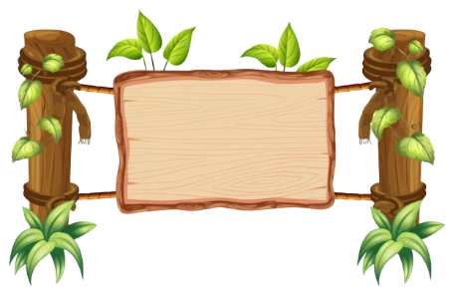


Bay
???
Bóng
Thông
Thái
???
?
?

Slide 3
Cách chơi:
Để giúp cậu bé tìm hiểu những kiến thức đã bị mất. Các em hãy chọn quả bóng bay chứa đáp án đúng của mỗi câu hỏi.
Trả lời đúng bóng bay sẽ tự động điền đáp đúng lên ô. Cậu bé sẽ học lại được kiến thức đã bị mất.
Trả lời sai bóng bay sẽ biến mất. Và đồng nghĩa cậu bé sẽ bị mất đi tri thức đó

Slide 4

35
+
35
=
???
???
70
73
72
74

Slide 5
57
+
28
=
???
???
76
75
66
64

Slide 6
13
+
67
=
???
???
70
82
80
71

Slide 7




Bài 21:
Luyện tập chung

Slide 8

Tiết 1

Slide 9

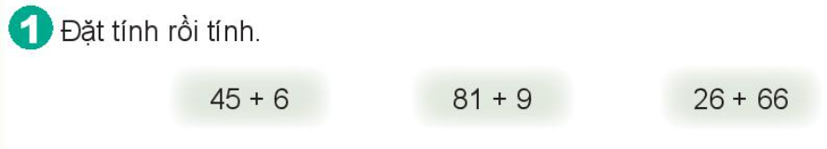
45
6
－
51
81
9
－
90
26
66
－
92
+
+
+

Slide 10
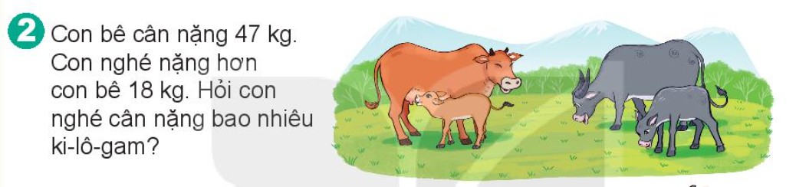
Con nghé nặng số ki-lô-gam là:
47 + 18 = 65 (kg)
Đáp số: 65 kg

Slide 11
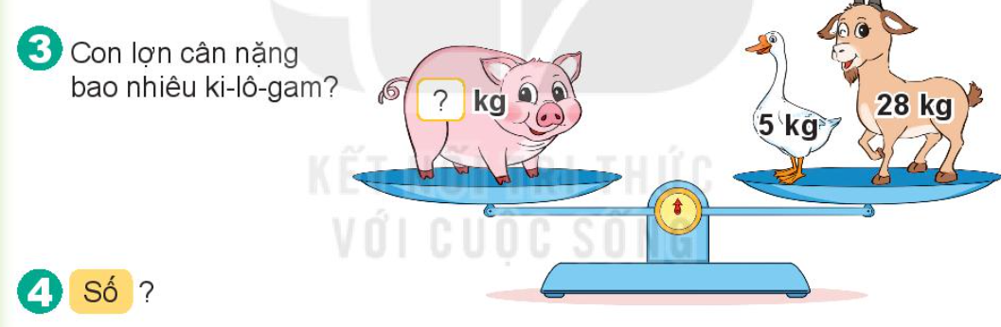
33 kg

Slide 12
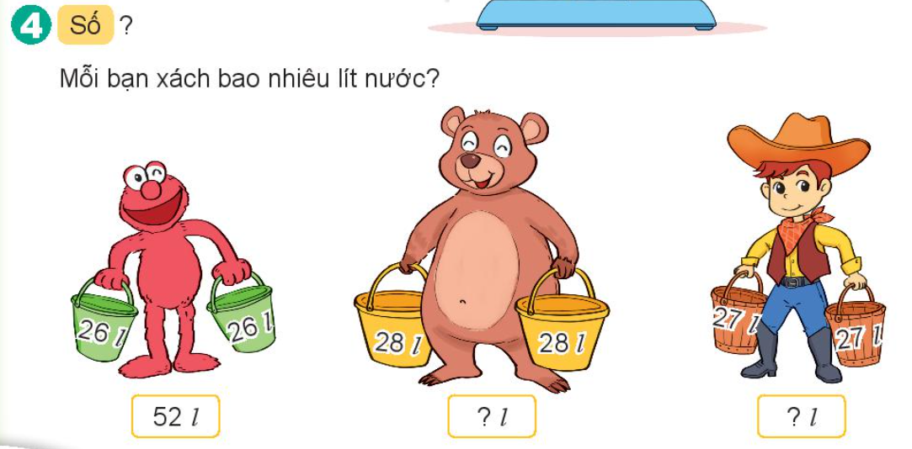
56 l
54 l

Slide 13
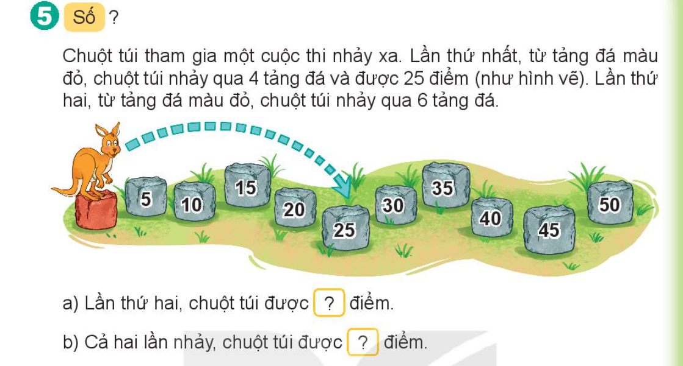
30
55

Slide 14
Tiết 2

Slide 15
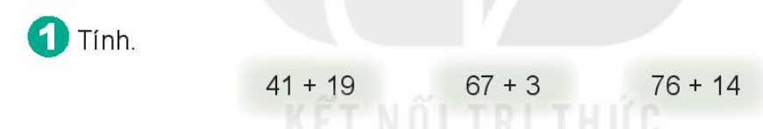
41
19
－
60
67
3
－
70
76
14
－
90
+
+
+

Slide 16

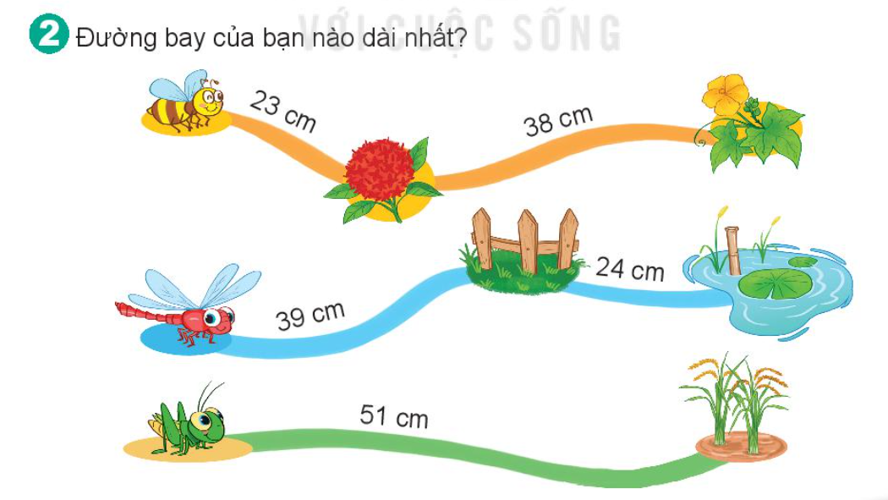

Slide 17
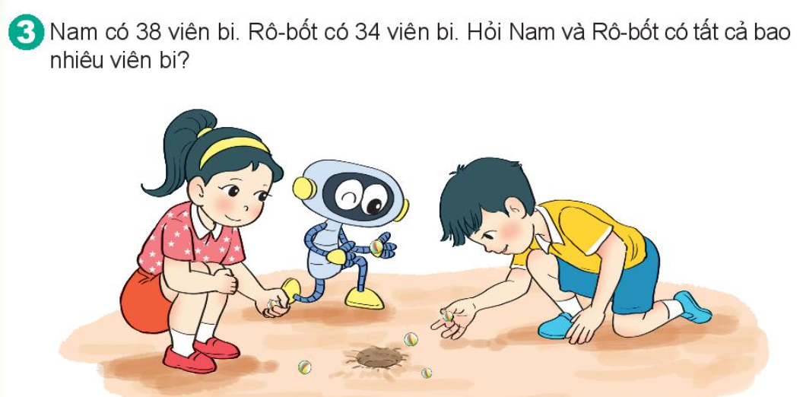
Nam và Rô-bốt có tất cả số bi là:
38 + 34 = 72 (viên)
Đáp án: 72 viên

Slide 18
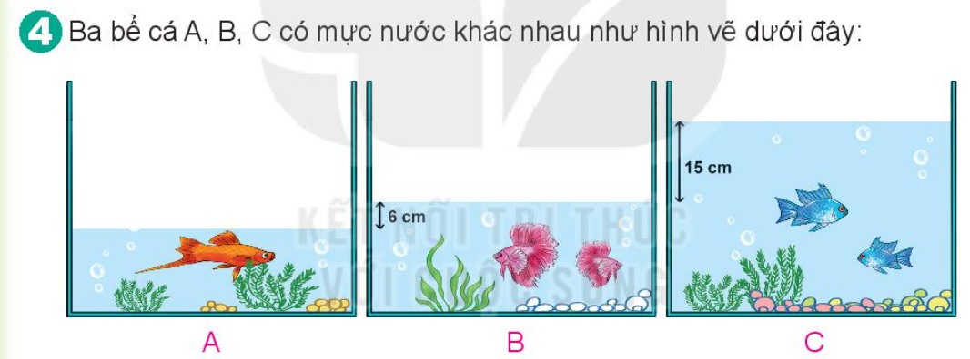
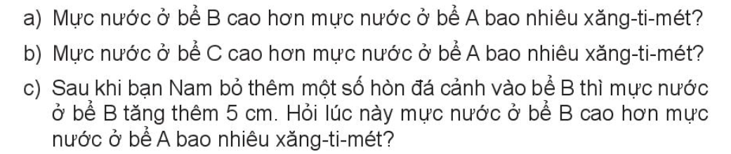
a. Mực nước ở bể B cao hơn mực nước ở bể A: 6 cm
b. Mực nước ở bể C cao hơn mực nước ở bể A: 15 + 6 = 21 cm
c. Lúc này mực nước ở bể B cao hơn mực nước bể A số cm là:
6 + 5 = 11 (cm)

Slide 19

Chúc các thầy cô mạnh khoẻ
Chúc các con chăm ngoan
Liên hệ giáo án:
FB: Hương Thảo
Gmail: tranthao121006@gmail.com

